Slide 2
Проект «От родной калитки»
Районный Фестиваль проектов «Проектирование и компьютерные технологии»
Участники проекта: учащиеся 8 «б» класса
МОУ Лицея
Тарапата Анастасия, Чернова Дарья, Сотников Пётр, Логинова Юлия
Руководители проекта:
Кузнецова Елена Александровна,
учитель истории МОУ Лицея; Логинова Ирина Николаевна, педагог-организатор МОУ Лицея.

Slide 3
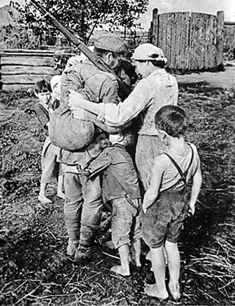
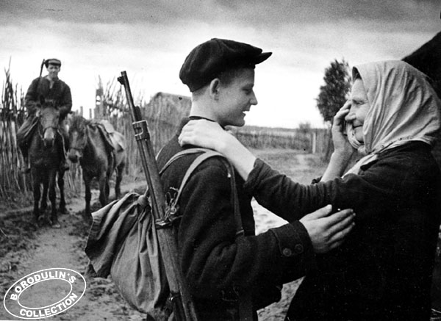

Slide 4
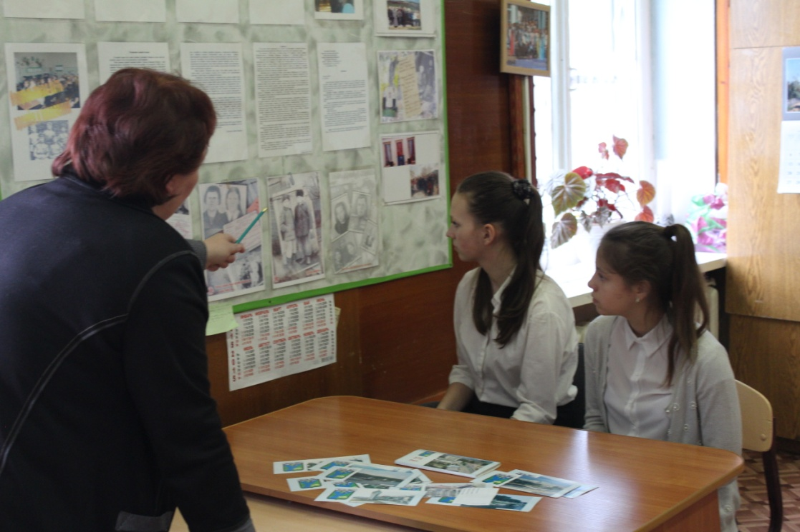

Slide 5
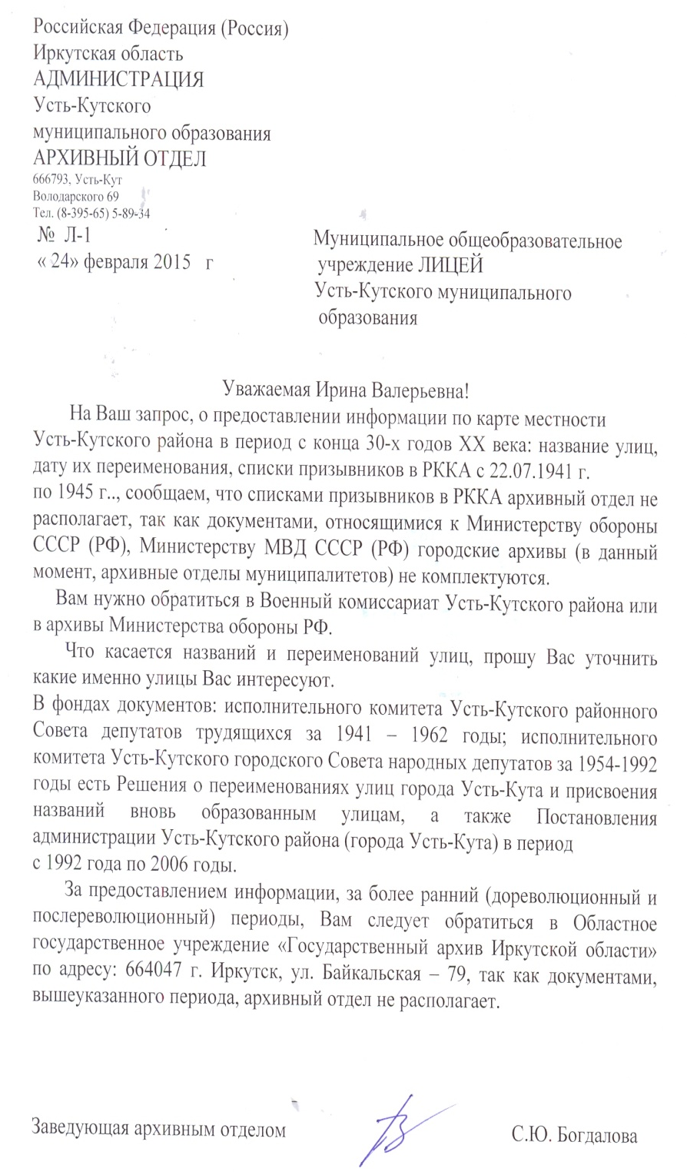
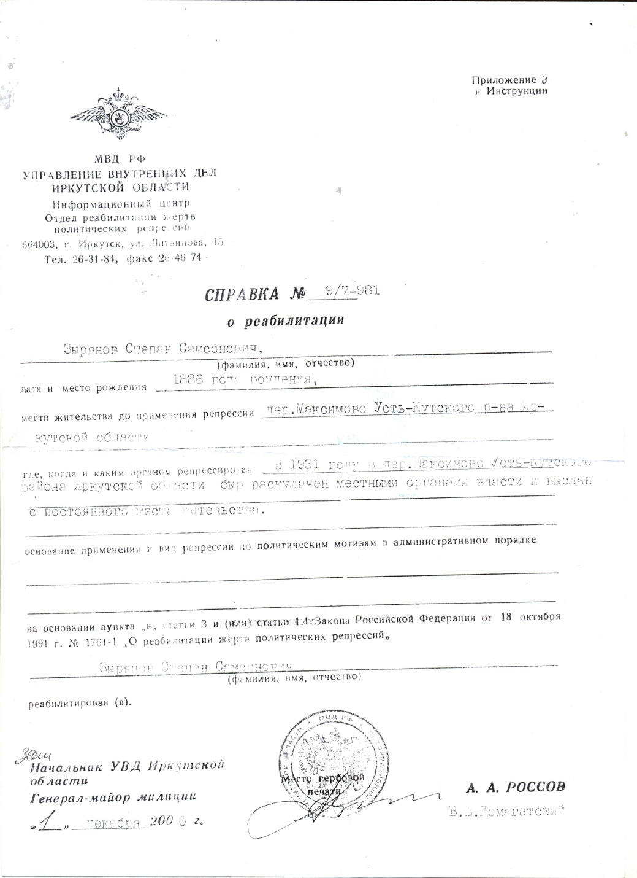
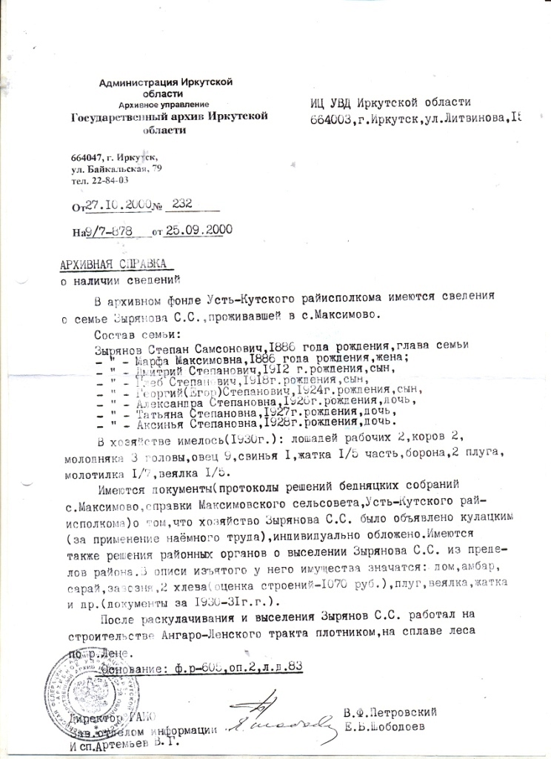

Slide 6
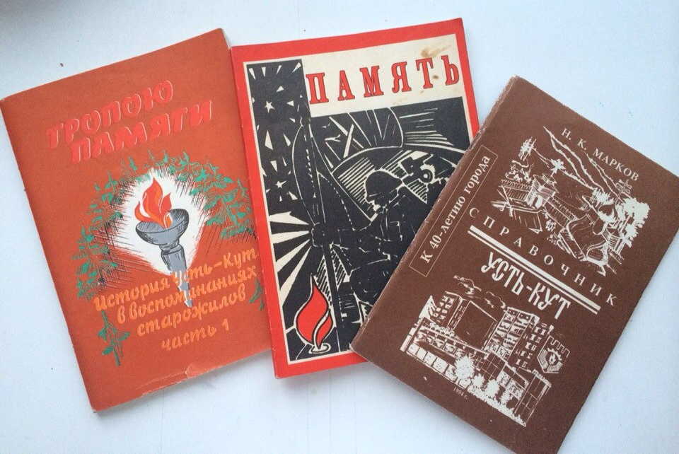
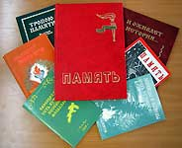
Пшенникова С.К.,
Почётный гражданин Усть-Кута и Усть-Кутского района
Краевед МОУ СОШ №9

Slide 7
Усть-кутяне, призванные на фронт в годы ВОВ с улицы Трактовая (ныне улица Д.Е. Зверева)
Антипин Владимир Васильевич
Егоров Василий Семенович
Зинович Марк Яковлевич
Зуев Николай Василий Спиридонович
Ефименко Михаил Васильевич
Ефримов Георгий Фролович
Ефримов Федор Александрович
Глушков Владимир Александрович
Глызин Андрей Иванович
Гнедаш Петр Иванович
Говорин Николай Андреевич
Бурлаков Александр Михайлович
Антипин Алексей Ефграфович
Гончар Михаил Иванович
Бубнов Иван Викторович
Ефимов Георгий Фролович
Егоров Василий Семенович
Еловский Александр Михайлович
Еловский Алексей Ефимович
Толстяков Василий Петрович
Топтисов Иван Яковлевич
Трифонов Инокентий Георгиевич
Козлов Прокопий Ильич
Коподин Григорий Степанович
Конечных Василий Васильевич
Конечных Матвей Иванович
Тужиков Иосиф Андреевич
Тупицин Алексей Иннокентьевич
Корецкий Степан Степанович
Корзенников Федор Степанович
Коржин Иван Петрович
КликовсккийБастрофий
Кликсис Виктор Иванович
Кобялов Александр Григорьевич
Шимякин Андрей Дмитриевич
Шишкин Петр Иванович

Slide 8
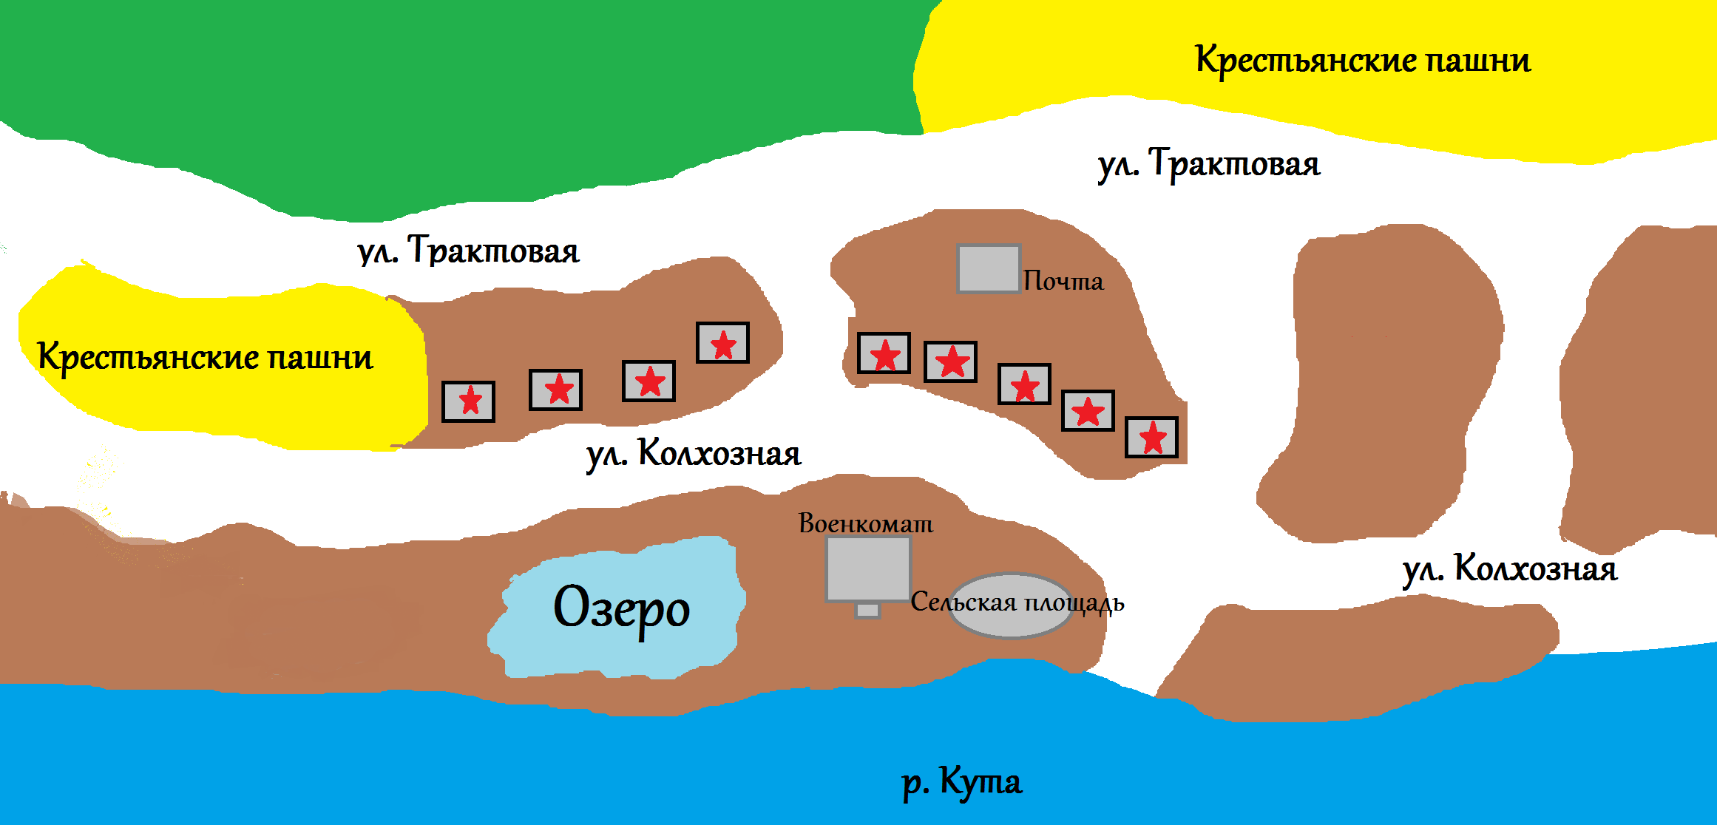
Карта-схема микрорайона «Старый Усть-Кут» 1941-1945гг.

Slide 9
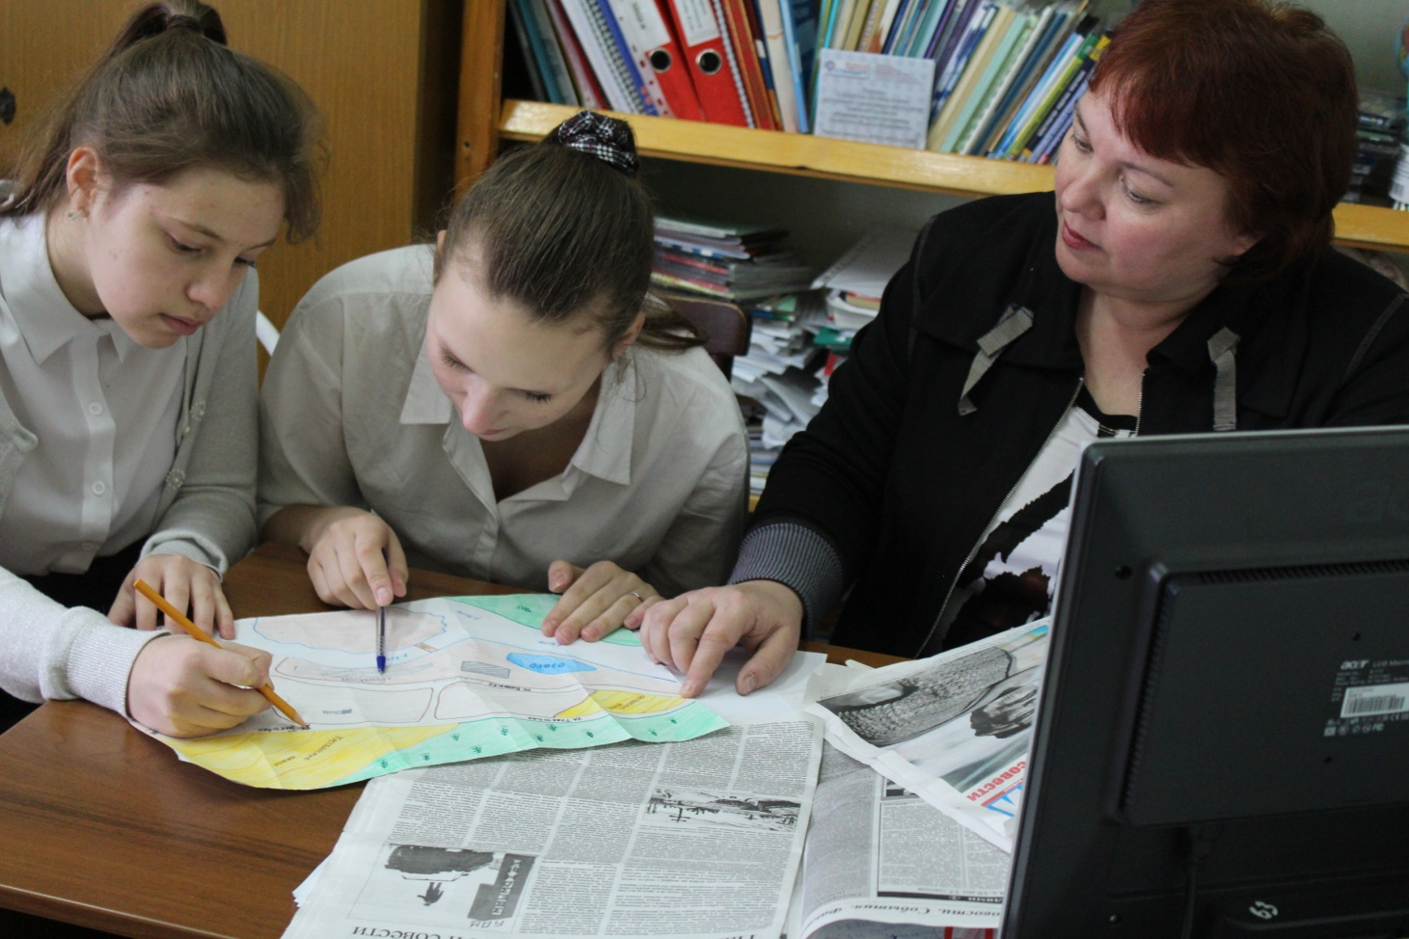

Slide 10
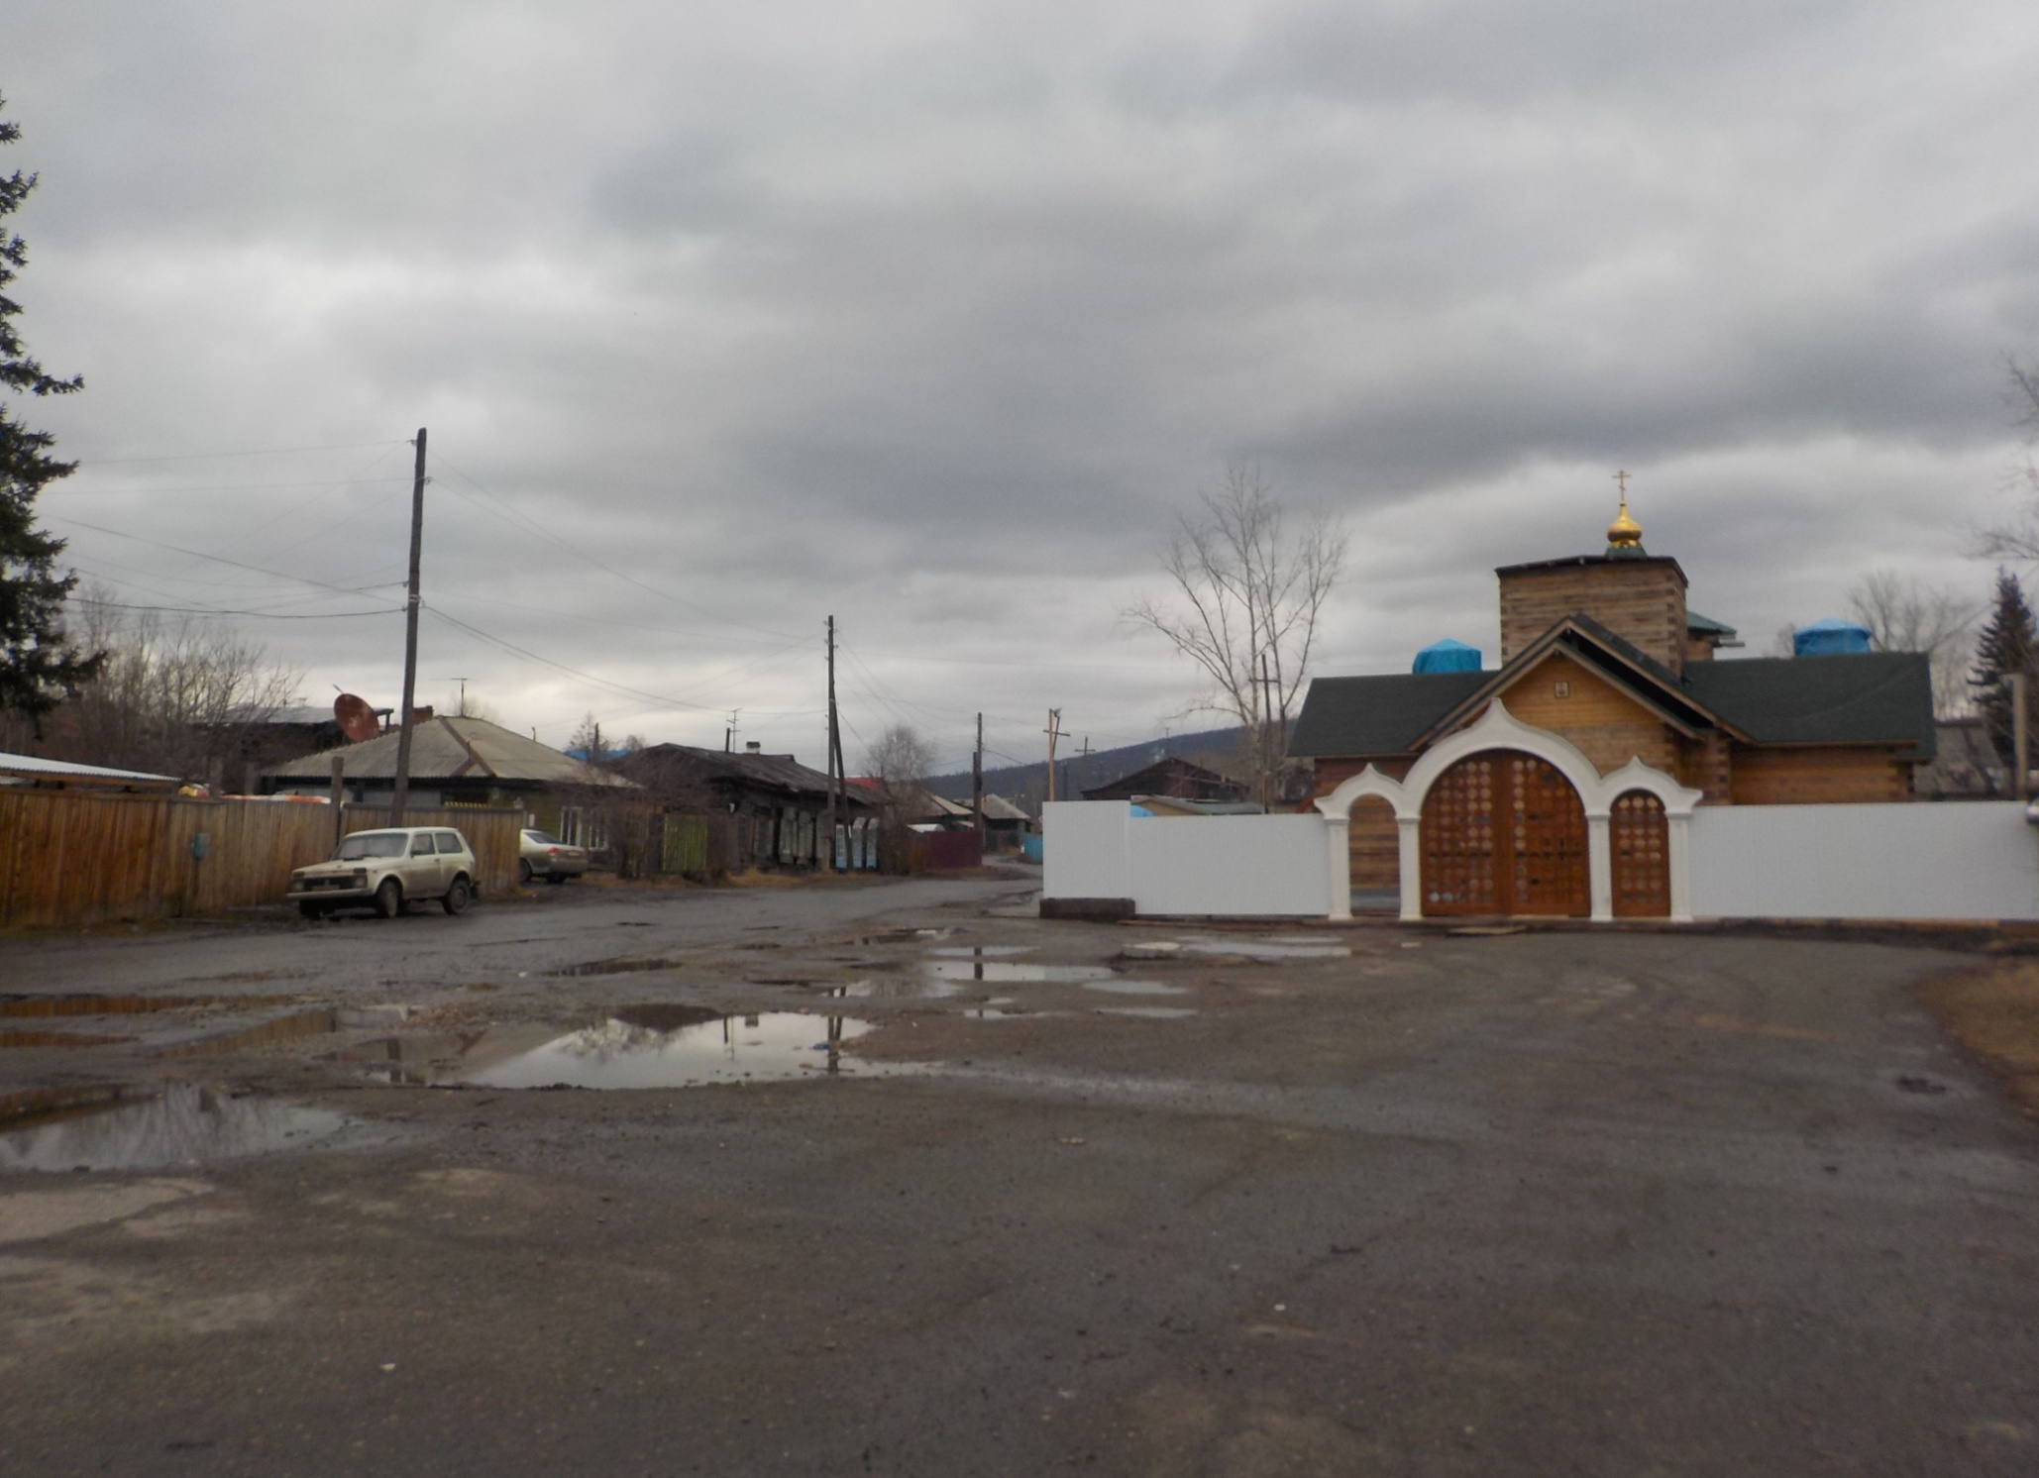

Slide 11
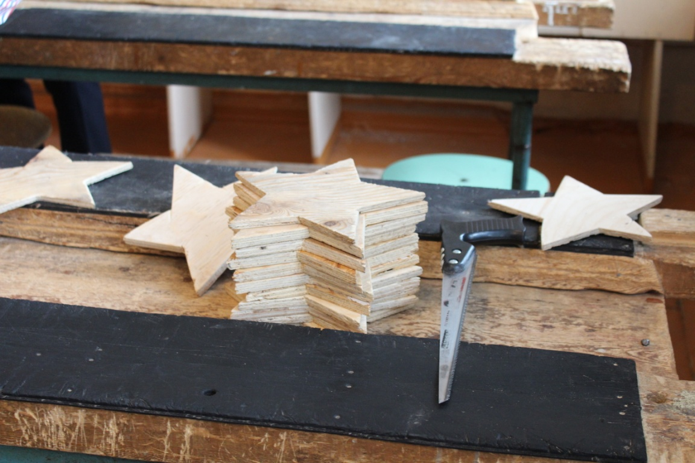
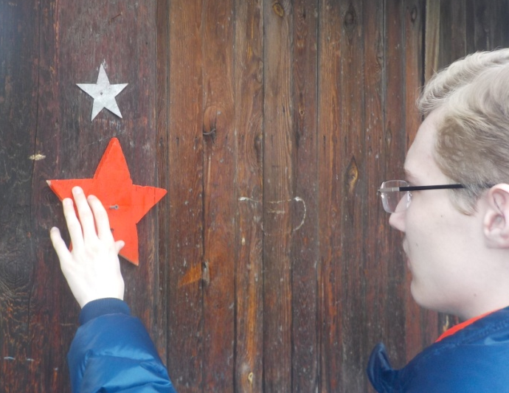

Slide 12
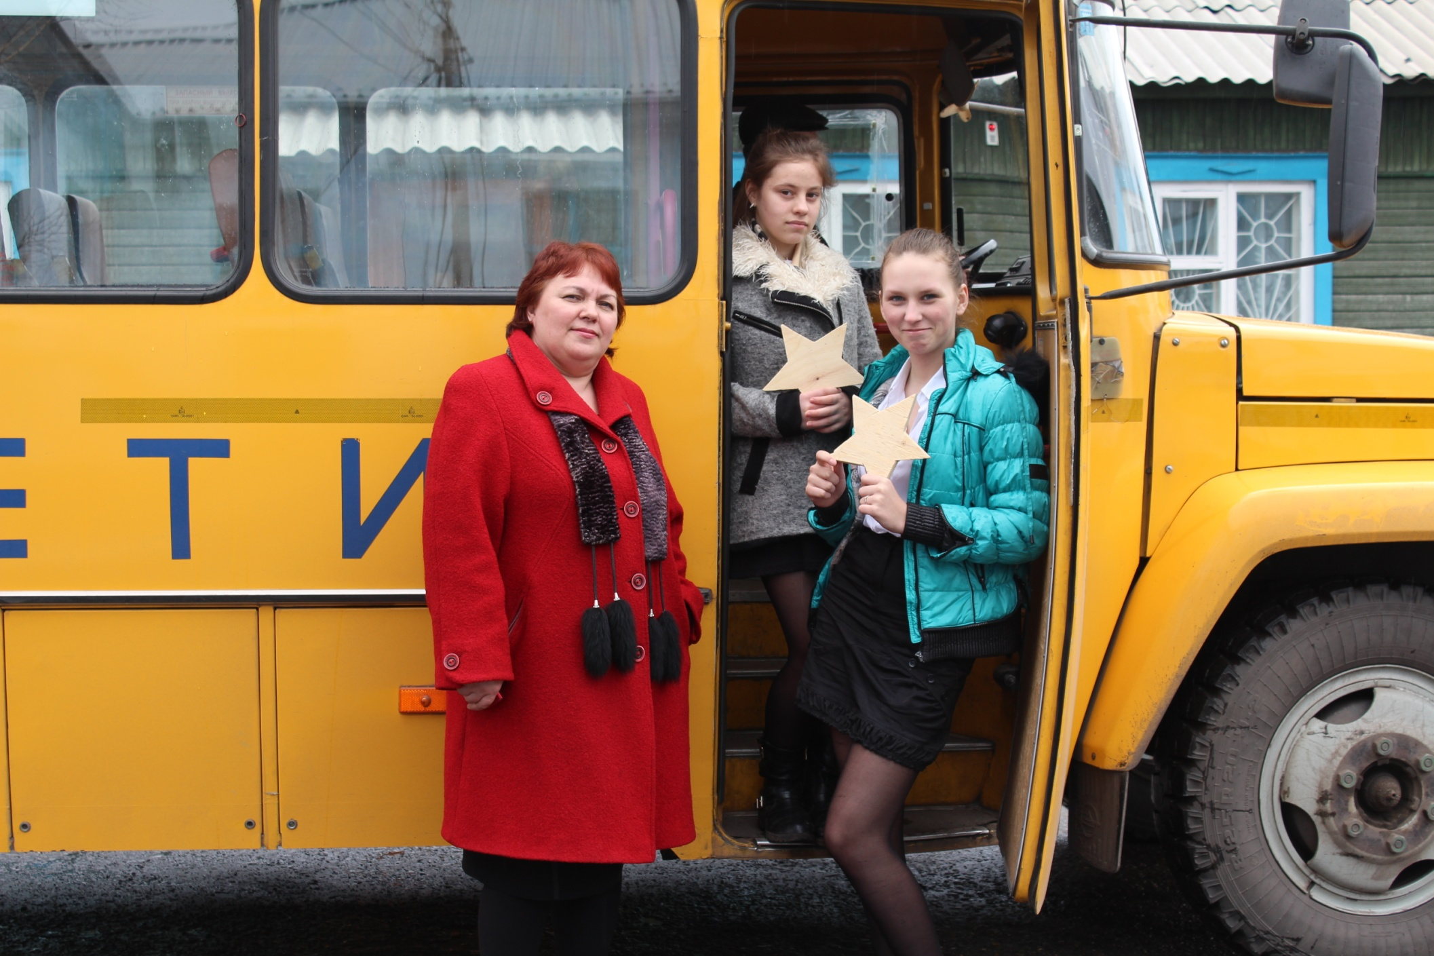

Slide 13
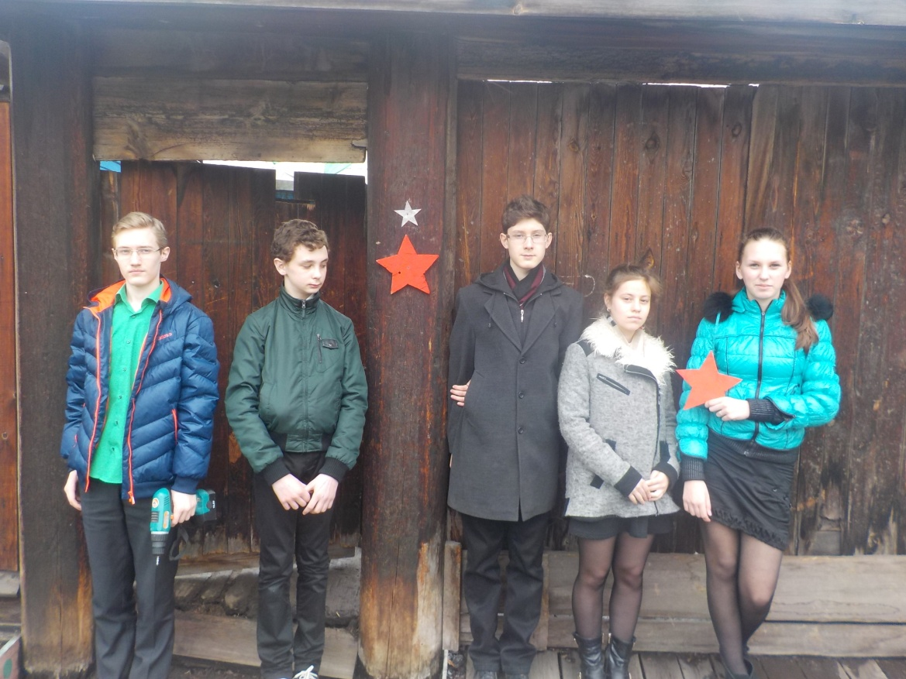
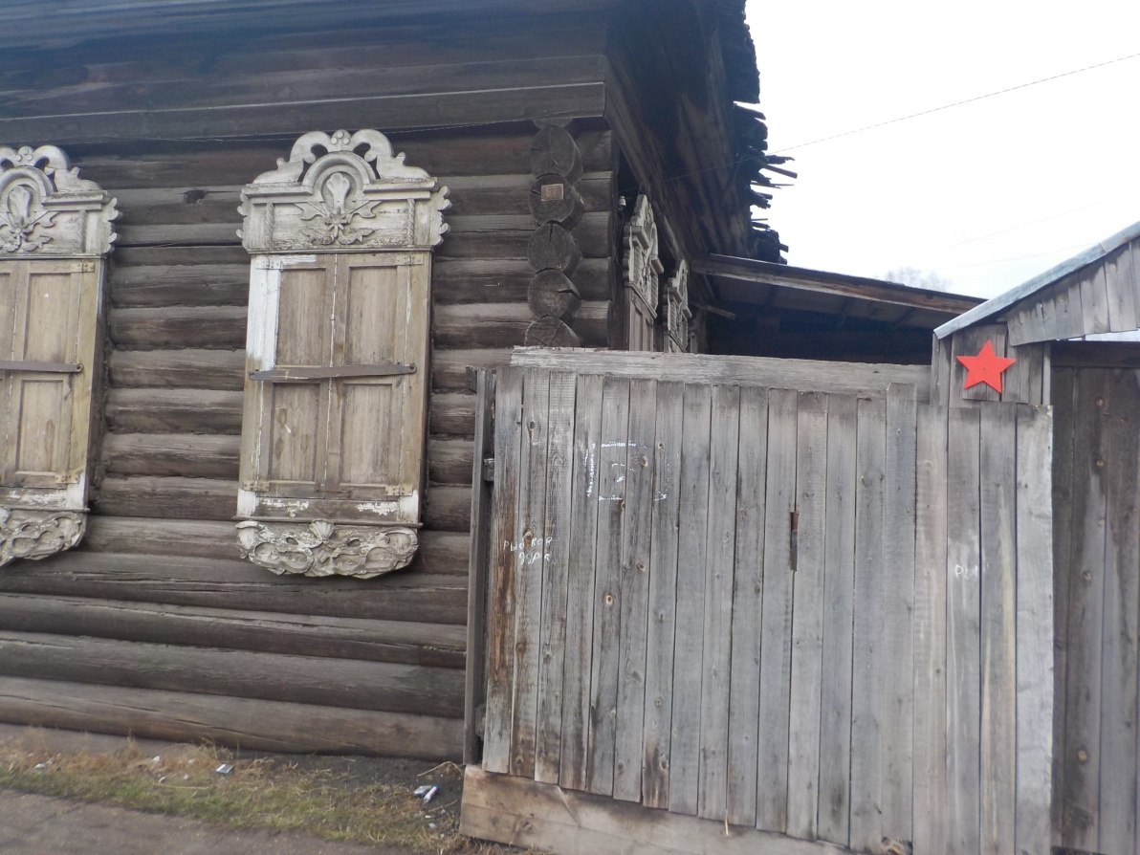
Советская 79
Советская 91

Slide 14
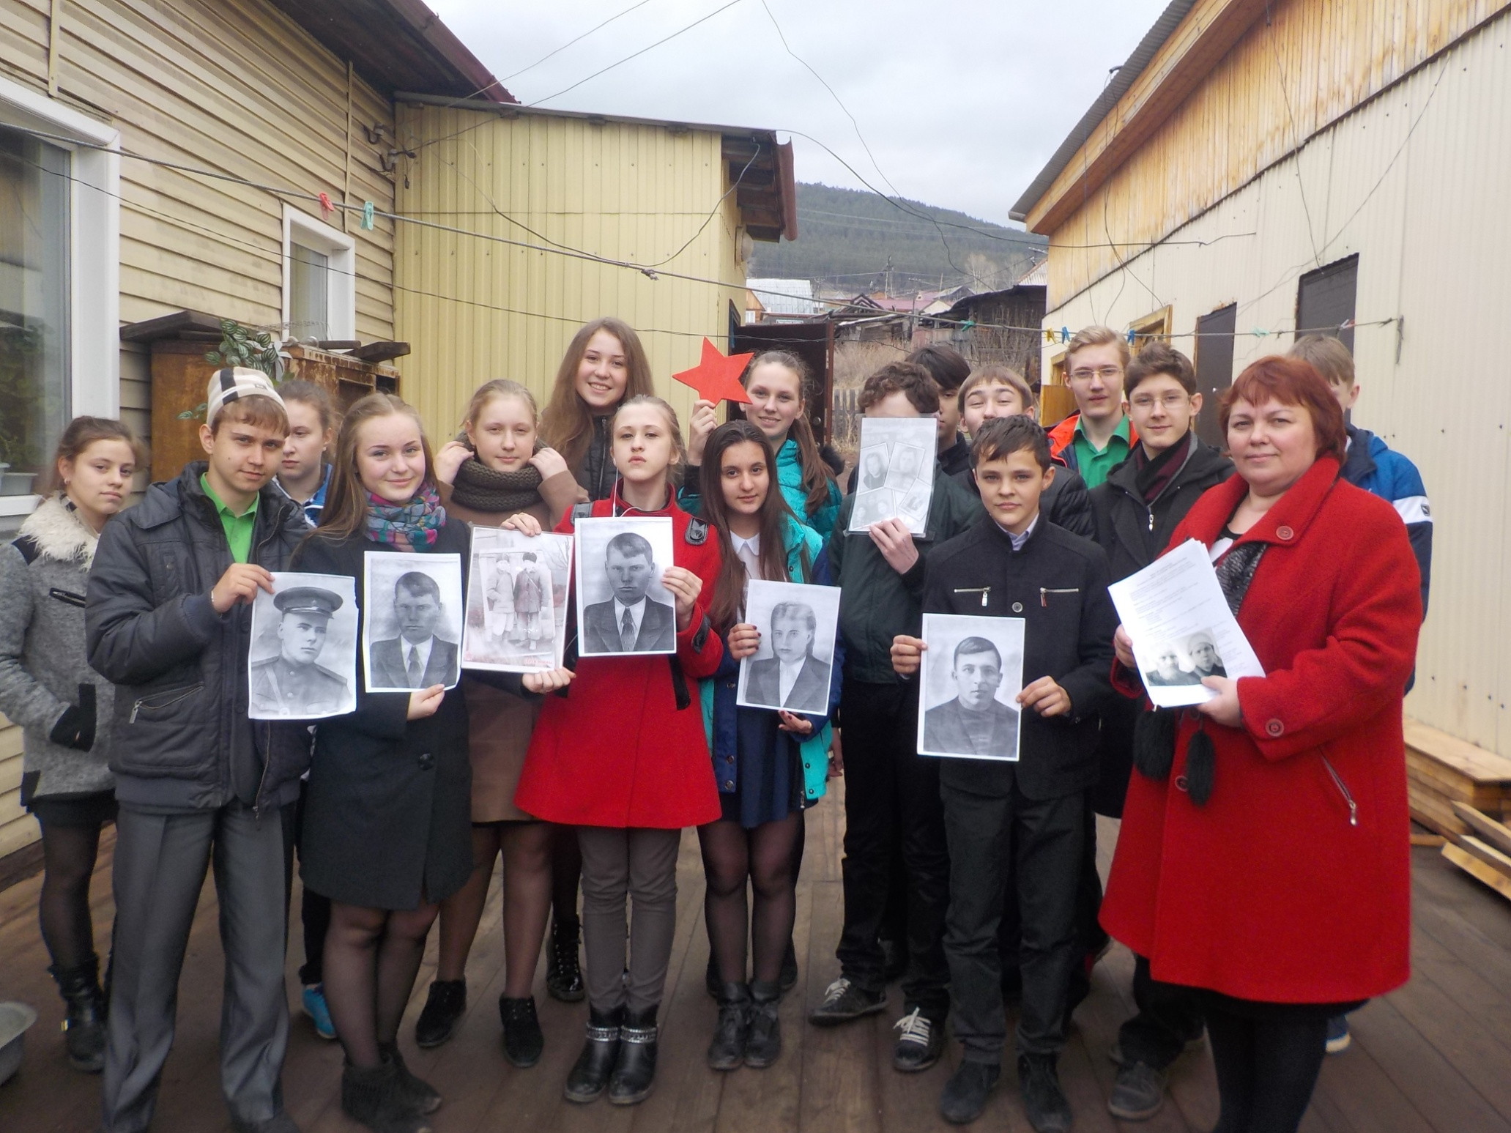
Советская 17

Slide 16
Марфа и Степан Зыряновы

Slide 17
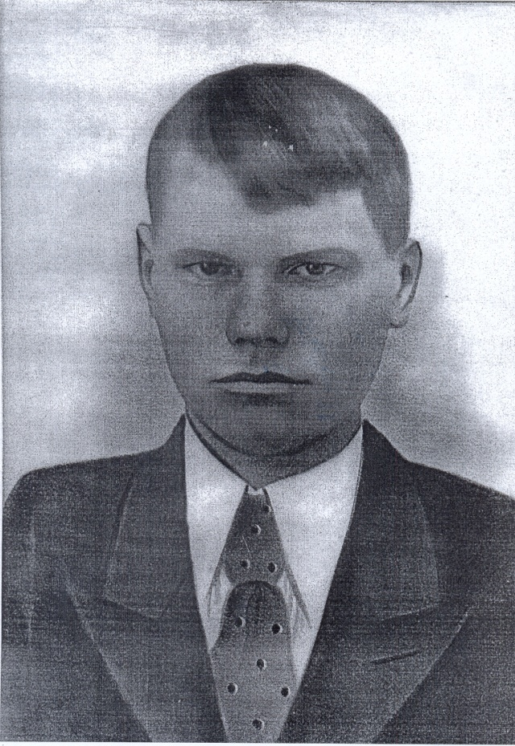
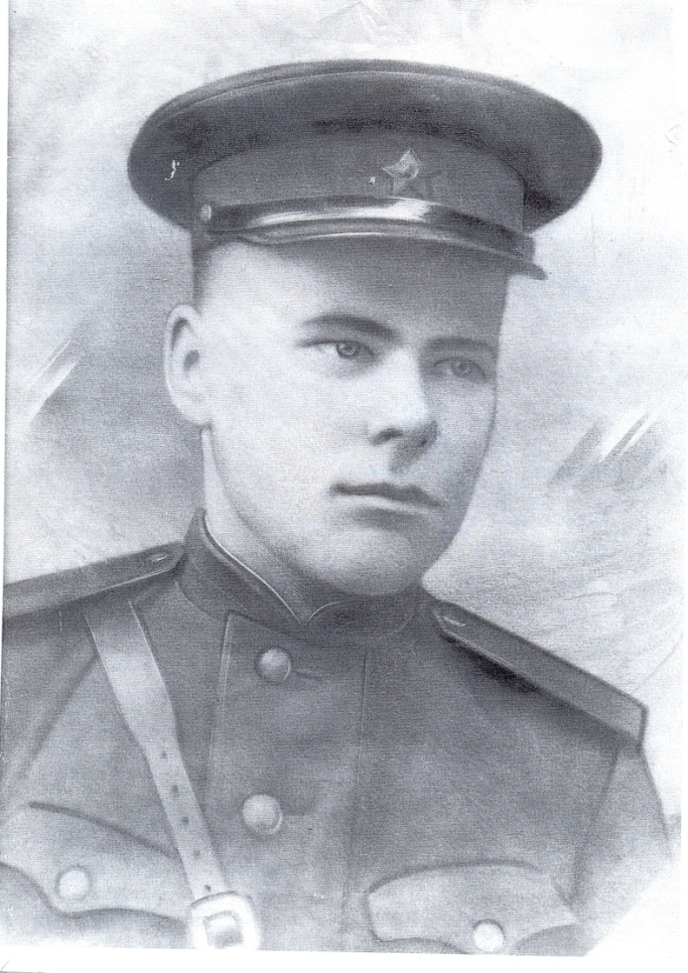
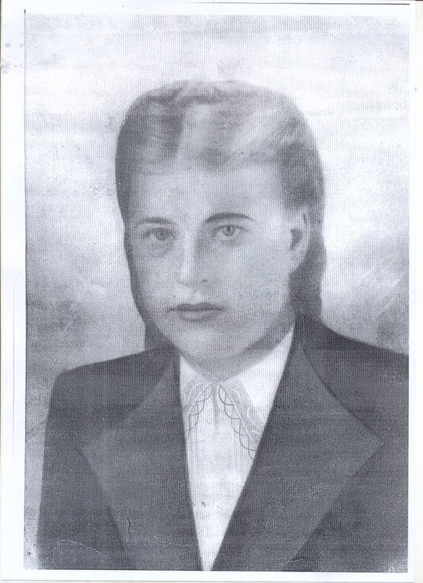
Георгий
Глеб
1922г.
-1942г.
-6.06.45
1918г.
Александра
1924г.

Slide 19
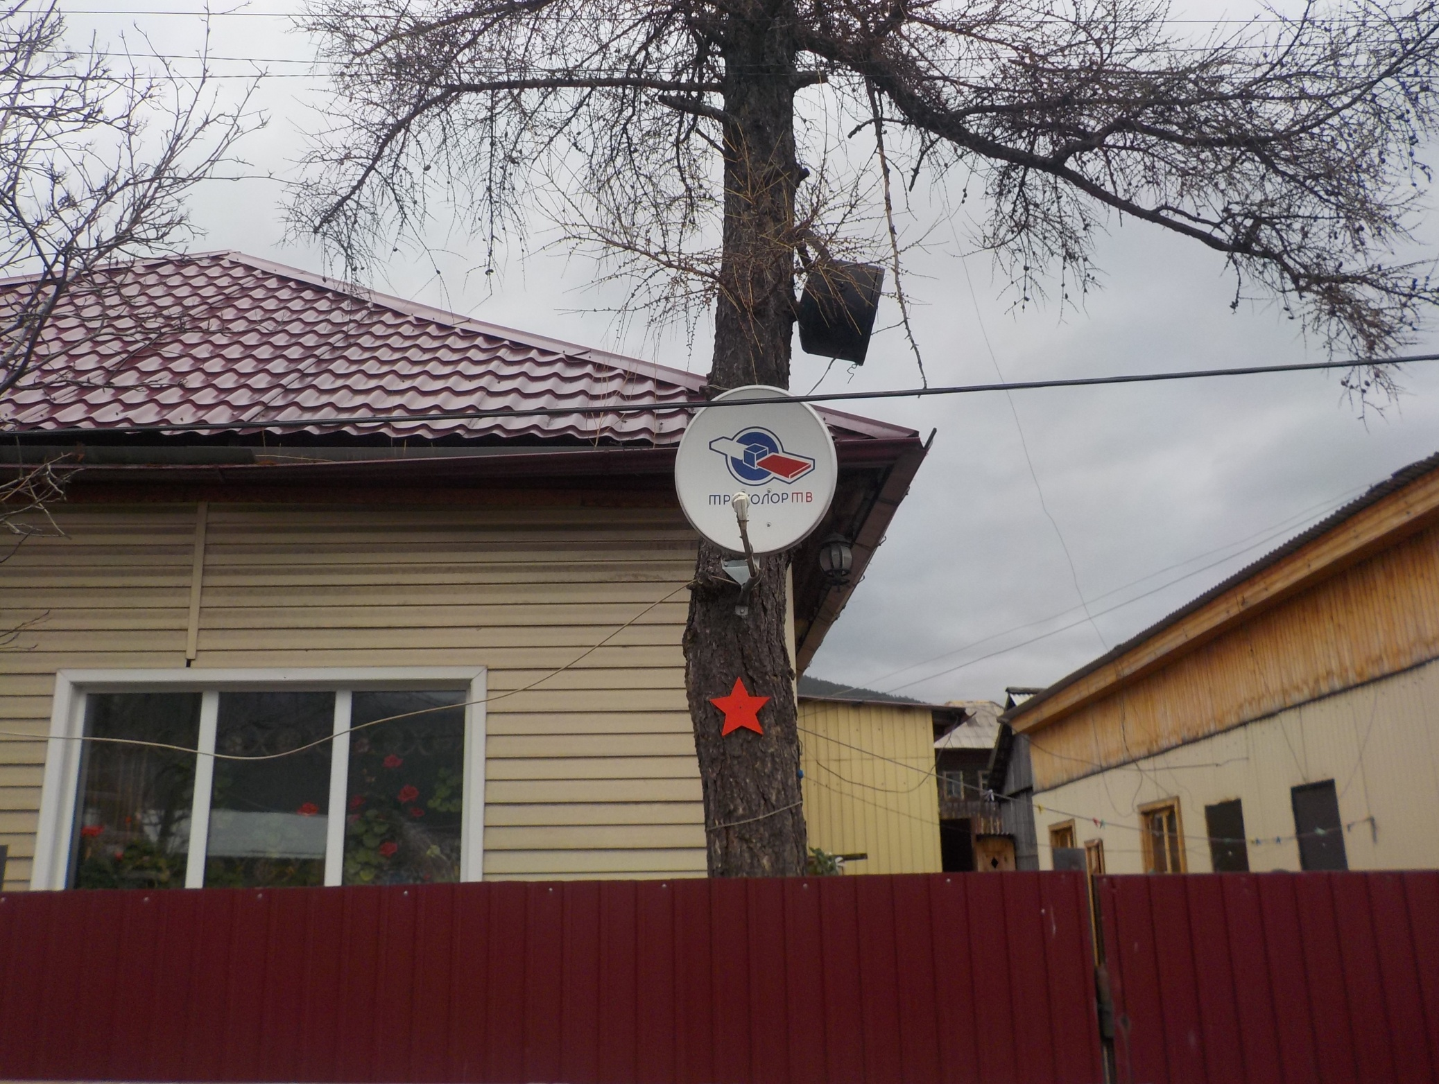
Советская 17

Slide 20
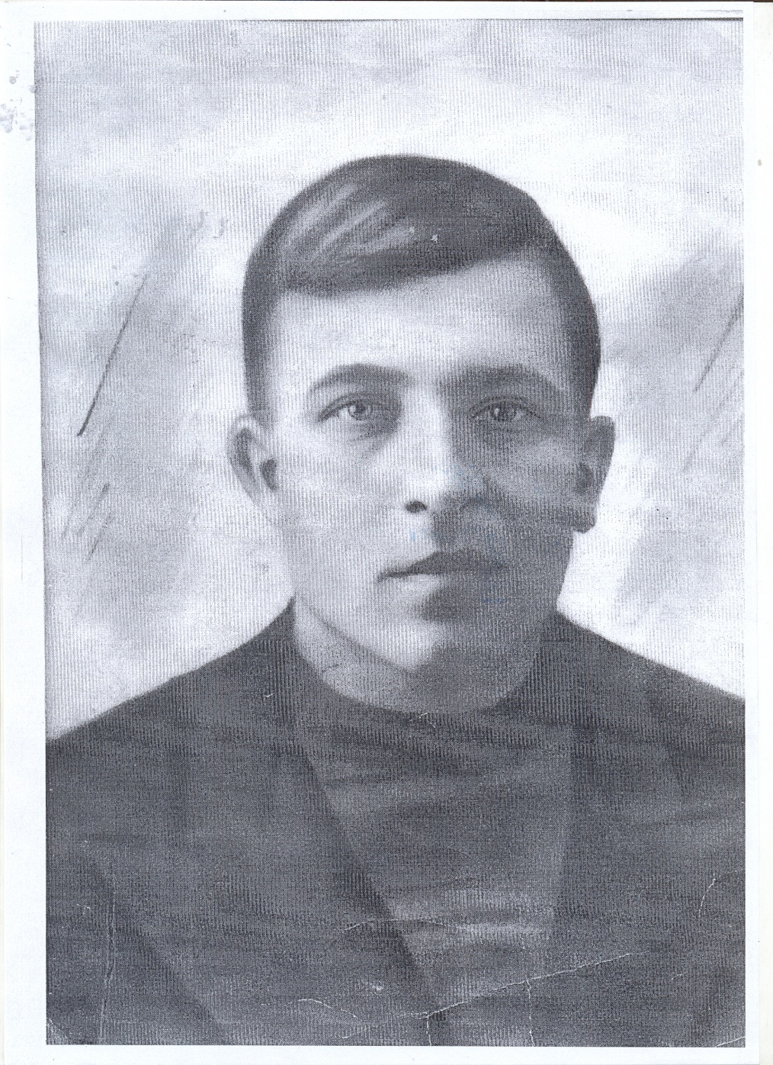
Александр и Александра Жуковы

Slide 21
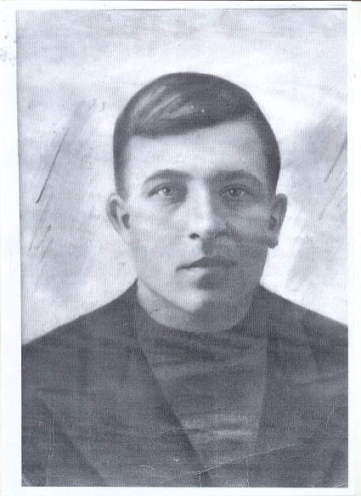
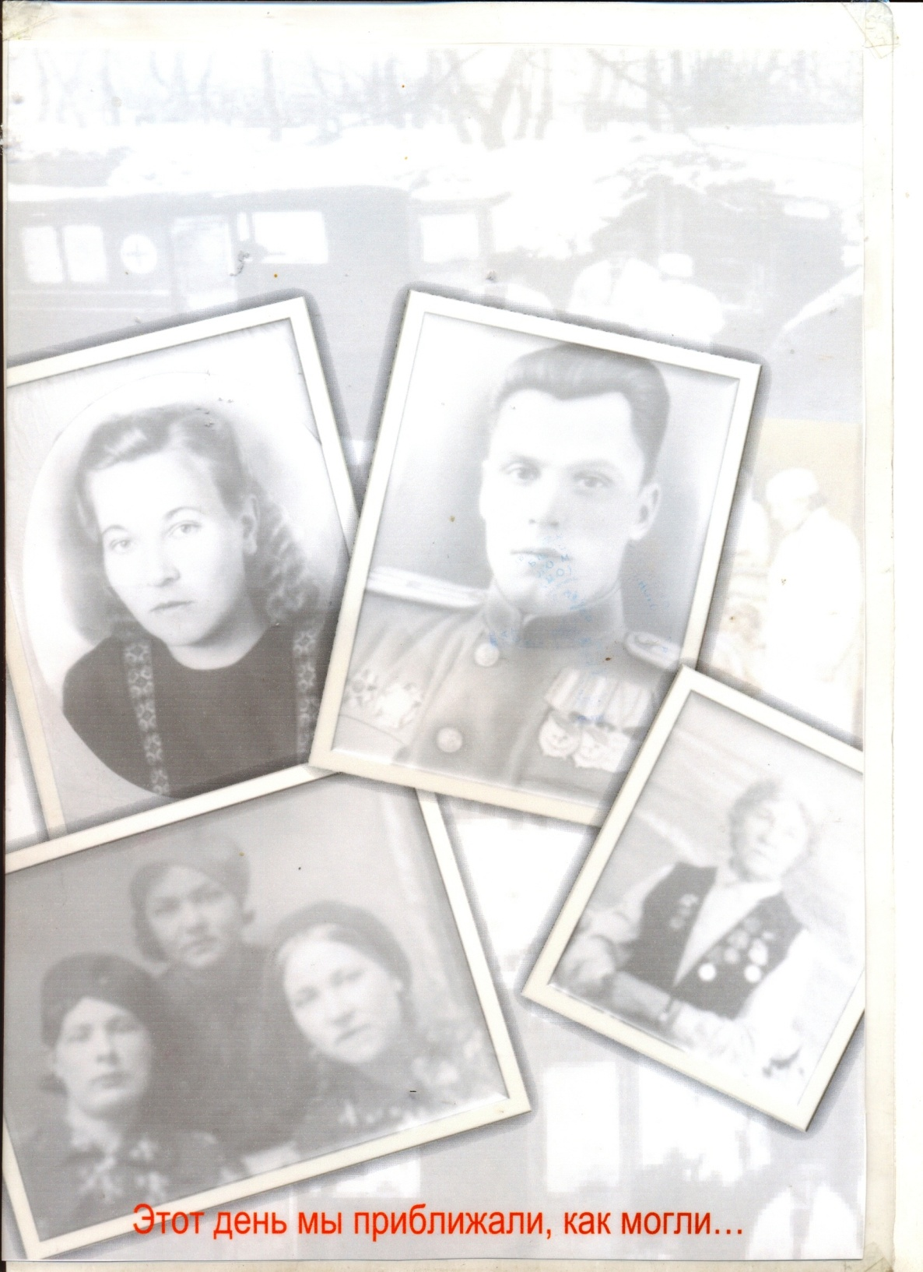
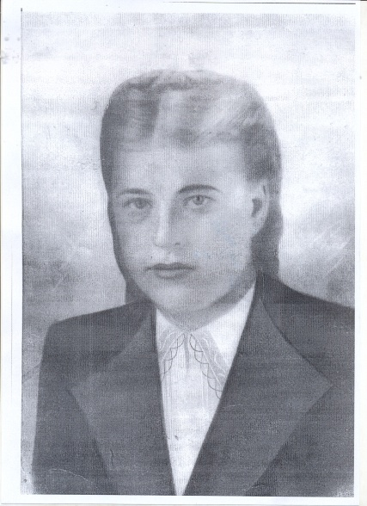
Надежда
Глеб
брат
сестра

Slide 22
Расходы: -изготовление звёзд (спонсорская помощь родителей) -транспортные расходы (для гостей города- экскурсия платная, 50 руб) Ветераны, труженики тыла- бесплатно
Наши контакты: liceum2006@mail.ru
Телефон: 8 (39565) 5-47-10

